Slide 1

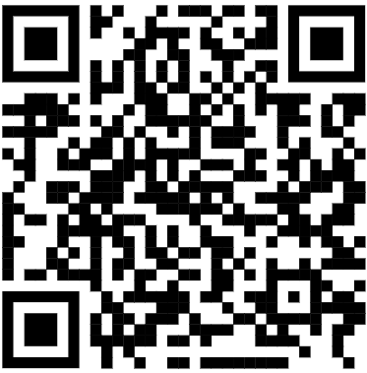
Sonda de Humedad y Temperatura de Suelo
ID: .
Modelo: DTA-SHT .
Sensor: SHT40 .
☑ Hum ☑ Temp
Longitud: 100 cm / 40” .
Comm: LoRaWAN 915MHz . https//dta-agricola.web.app

